Slide 1

ỦY BAN NHÂN DÂN QUẬN LONG BIÊN
TRƯỜNG TIỂU HỌC ÁI MỘ B
MÔN: TOÁN
LỚP 2
Bài 22: Phép trừ (có nhớ) số có hai chữ số với số có một chữ số (tiết 1)

Slide 2




GIÚP CHIM XÂY TỔ
Đi đến bài mới

Slide 3


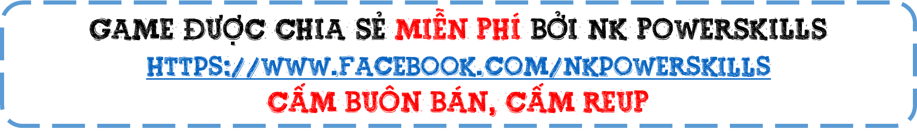

1
2
3
4
5

Slide 4




CÂU HỎI:
55 + 19 = ?
63
74
54
73

Slide 5
CÂU HỎI:
76 +17 = ?
94
83
92
93

Slide 6
CÂU HỎI:
35 – 8 = ?
38
27
37
28

Slide 7
CÂU HỎI:
14 + 16 = ?
39
37
36
30

Slide 8
CÂU HỎI:
23 + 18 = ?
40
41
50
42

Slide 9
CHỦ ĐỀ 4
PHÉP CỘNG, PHÉP TRỪ (CÓ NHỚ) TRONG PHẠM VI 100
BÀI 22: PHÉP TRỪ (CÓ NHỚ) SỐ CÓ HAI CHỮ SỐ VỚI SỐ CÓ MỘT CHỮ SỐ

Slide 11

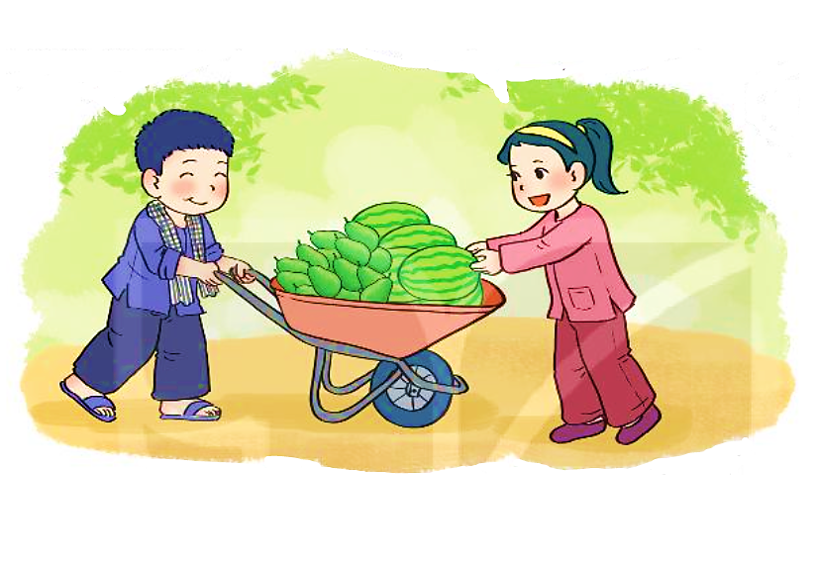


Có 32 quả
dưa hấu và bơ.
Có 7 quả dưa hấu.
Vậy có bao nhiêu quả bơ?
32 – 7 = ?
Chục | Đơn vị
32
2 không trừ được 7, lấy 12 trừ 7 bằng 5, viết 5, nhớ 1
3 trừ 1 bằng 2, viết 2
–
Chục | Đơn vị
7
2
5
32 – 7 = 25

Slide 13
42
8
56
9
60
5
75
6
–
–
–
–
1
Tính.
34
42 = 4 chục và 2 đơn vị
-
8 = 0 chục và 8 đơn vị
34 3 chục và 4 đơn vị

Slide 14
1
Tính.
42
8
56
9
60
5
75
6
–
–
–
–
34
47
55
69

Slide 15
2
Đặt tính rồi tính.
64 – 8
70 – 7
83 – 4
41 – 5
64
8
70
7
83
4
41
5
–
–
–
–
56
63
79
36

Slide 16
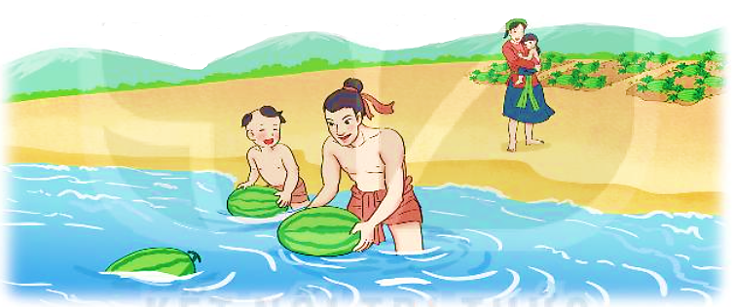
Ngày thứ nhất, Mai An Tiêm thả 34 quả dưa hấu xuống biển. Ngày thứ hai, Mai An Tiêm thả ít hơn ngày thứ nhất 7 quả. Hỏi ngày thứ hai Mai An Tiêm thả bao nhiêu quả dưa hấu xuống biển?
3
Bài giải
Ngày thứ hai Mai An Tiêm thả số quả dưa hấu xuống biển là:
34 – 7 = 27 (quả)
Đáp số: 27 quả dưa hấu.

Slide 17

CỦNG CỐ, DẶN DÒ

Slide 18
Ngày thứ nhất, Mai An Tiêm thả 34 quả dưa hấu xuống biển. Ngày thứ hai, Mai An Tiêm thả ít hơn ngày thứ nhất 7 quả. Hỏi ngày thứ hai Mai An Tiêm thả bao nhiêu quả dưa hấu xuống biển?
3
Bài giải
Ngày thứ hai Mai An Tiêm thả số quả dưa hấu xuống biển là:
34 – 7 = 27 (quả)
Đáp số: 27 quả dưa hấu.

Slide 19
Ngày thứ nhất, Mai An Tiêm thả 34 quả dưa hấu xuống biển. Ngày thứ hai, Mai An Tiêm thả ít hơn ngày thứ nhất 7 quả. Hỏi ngày thứ hai Mai An Tiêm thả bao nhiêu quả dưa hấu xuống biển?
3
Bài giải
Ngày thứ hai Mai An Tiêm thả số quả dưa hấu xuống biển là:
34 – 7 = 27 (quả)
Đáp số: 27 quả dưa hấu.

